Slide 1
Face Focus Control
Дышлевский Игорь

Slide 2
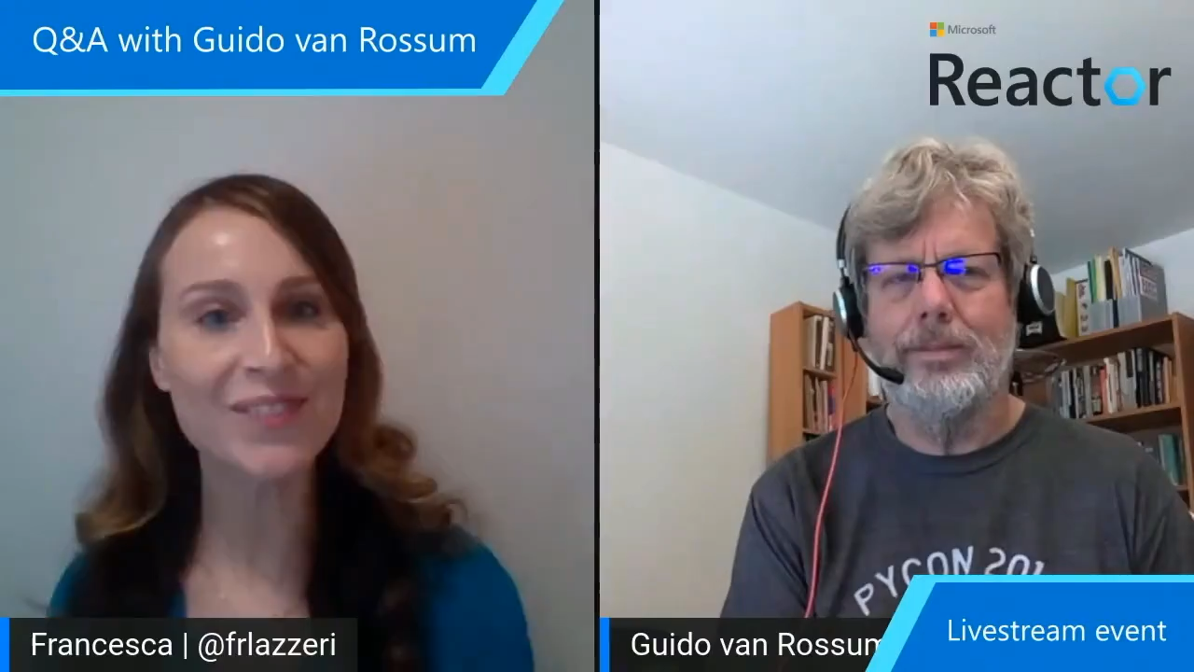
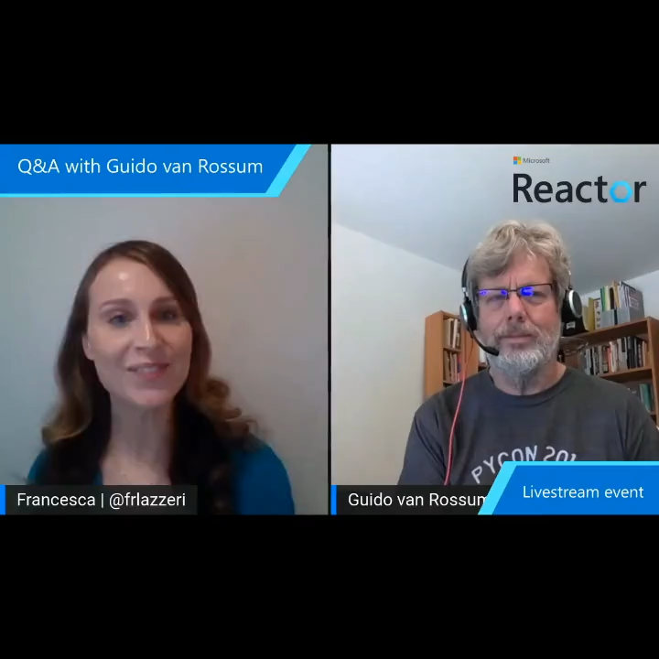
Трекинг лица

Slide 3
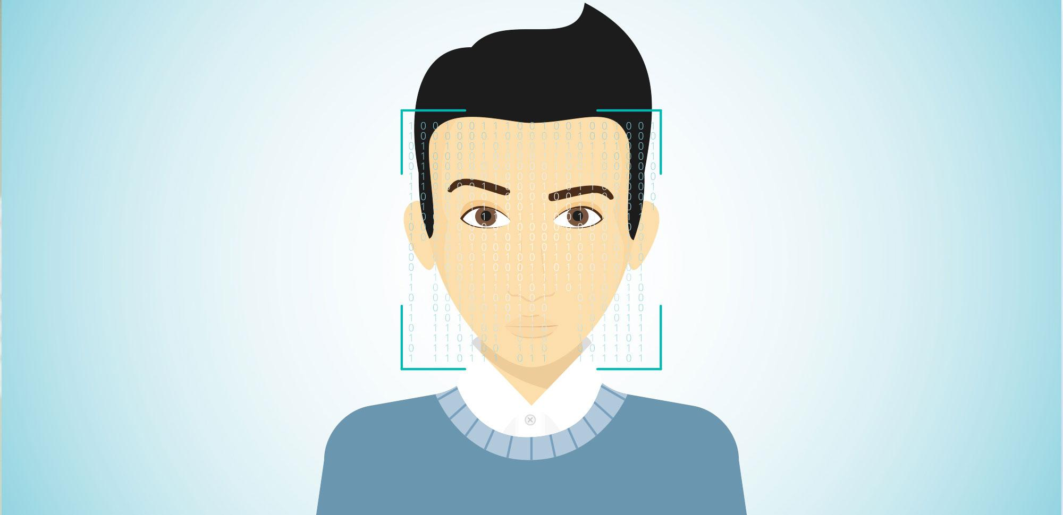
API
API включает в себя поиск лиц в кадре и определение «похожести» по отношению к лицу, выбранному в предыдущем кадре.

Slide 4


Технологии поиска лиц в кадре, которые предоставляет API

Slide 5
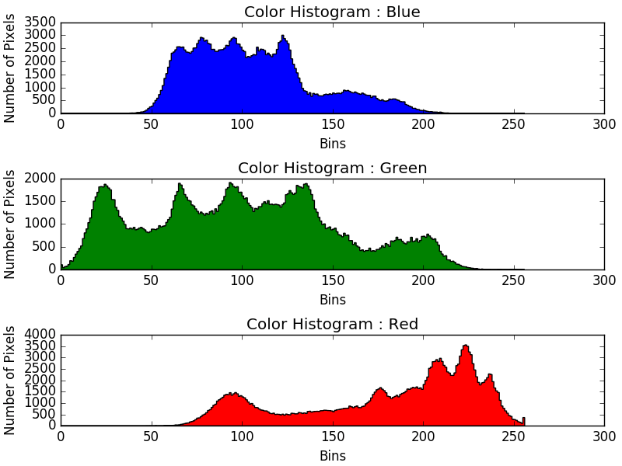
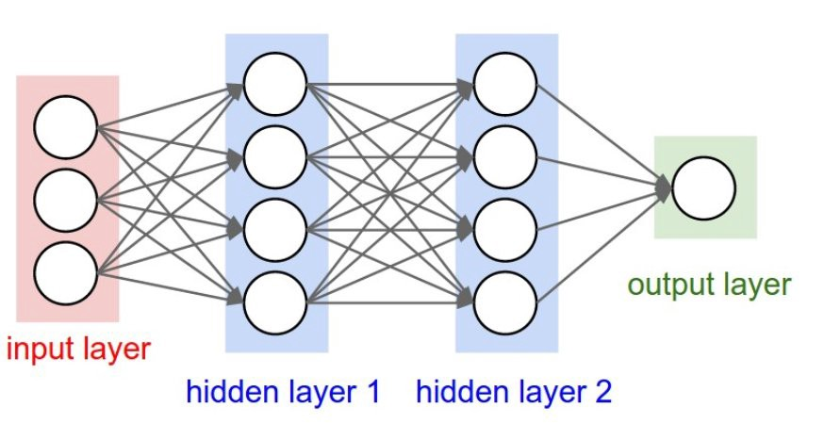
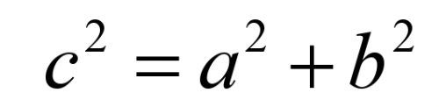
Технологии сравнения лиц, которые предоставляет API
Гистограммы цвета
Расстояние между лицами
Нейронные сети

Slide 6




Я использовал модули

Slide 7
Варианты использования
online-встречи
блогеры
конференции
презентации
телевизионные шоу

Slide 8
Мои
контакты
Номер телефона: +7(904) 4730-513
Почта: igor11se@icloud.com
ФИО: Дышлевский Игорь Максимович

